Slide 1
11. Steuerung über MQTT

Slide 2
Agenda
Aufgabenstellung
Konzept PAP
Benötigte Sensoren
weiteres Vorgehen

Slide 3
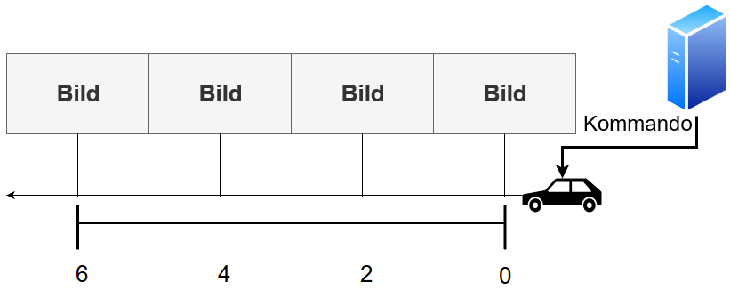
Aufgabenstellung
Ein Schwarmroboter ist in ein MQTT-Netzwerk eingebunden. Ein dedizierter Raspberry Pi sendet ein Kommando an den Schwarmroboter. Der Schwarmroboter fährt sechs Sekunden geradeaus und erstellt alle 2 Sekunden ein Bild.

Slide 4
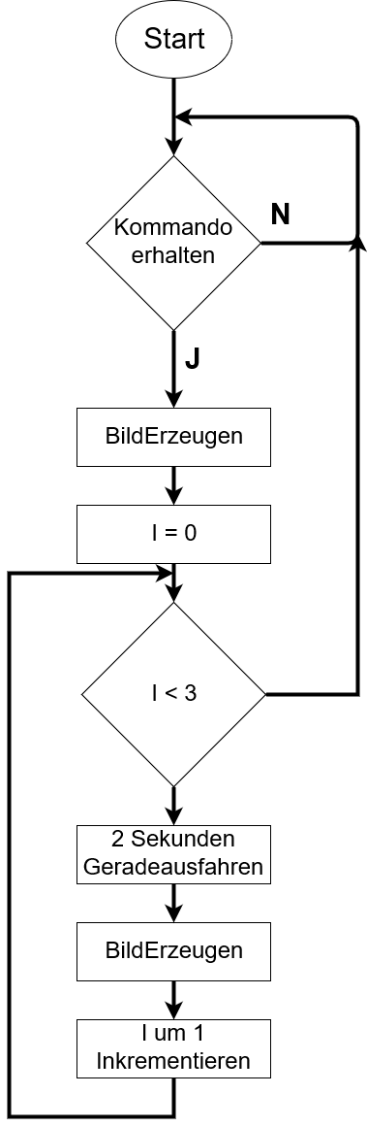
PAP

Slide 5
Benötigte Sensoren
Kamera
Uhr

Slide 6
Weiteres Vorgehen
Recherche zu MQTT
Umsetzen im Python Code
Testen

